Slide 1


第4章 Qt 5基本对话框
4.1
标准文件对话框类
4.7
工具盒类
4.2
标准颜色对话框类
4.8
进度条
4.3
标准字体对话框类
4.9
调色板与电子钟
4.4
标准输入对话框类
4.10
可扩展对话框
4.5
消息对话框类
4.11
不规则窗体
4.6
自定义消息框
4.12
程序启动画面（QSplashScreen）

Slide 2
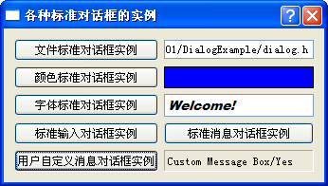
首先介绍标准文件对话框（QFileDialog）、标准颜色对话框（QColorDialog）、标准字体对话框（QFontDialog）、标准输入对话框（QInputDialog）及标准消息对话框（QMessageBox），运行效果如图4.1所示。

Slide 3
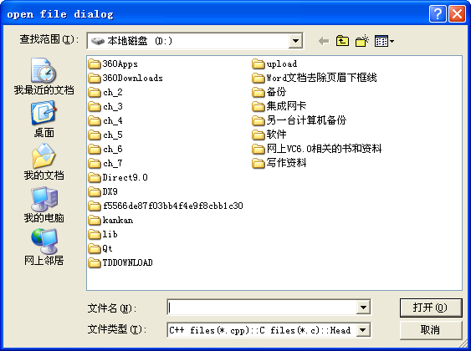
按如图4.1所示依次执行如下操作。
（1）单击“文件标准对话框实例”按钮，弹出“文件选择”对话框（open file dialog），如图4.2所示。选中的文件名所在目录路径将显示在图4.1中该按钮右侧的标签中。

Slide 4
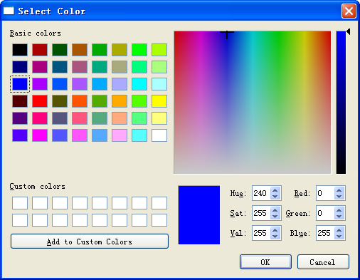
（2）单击“颜色标准对话框实例”按钮，弹出“颜色选择”对话框（Select Color），如图4.3所示。

Slide 5
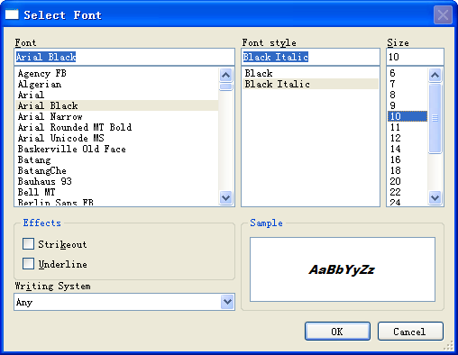
（3）单击“字体标准对话框实例”按钮，弹出“字体选择”对话框（Select Font），如图4.4所示。
（4）标准输入对话框包括：标准字符串输入对话框、标准条目选择对话框、标准int类型输入对话框和标准double类型输入对话框。

Slide 6
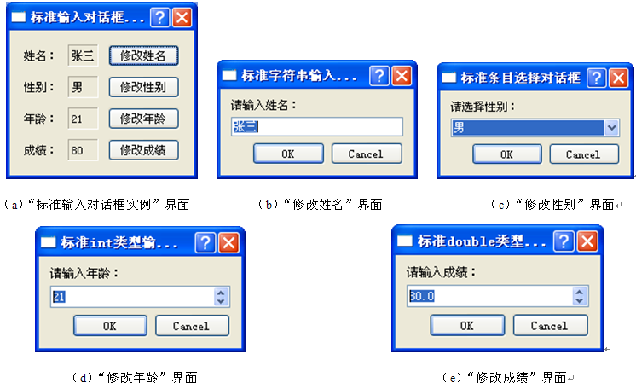
单击“标准输入对话框实例”按钮，弹出“标准输入对话框实例”界面，如图4.5所示。

Slide 7
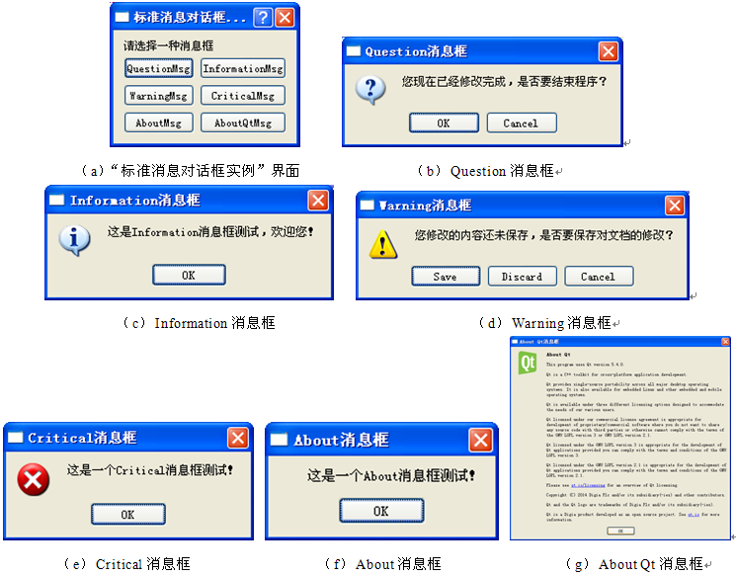
（5）单击“标准消息对话框实例”按钮，弹出“标准消息对话框实例”界面，如图4.6所示。

Slide 8
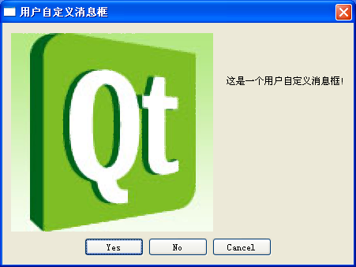
（6）如果以上所有的标准消息框都不能满足开发的需求，此处还介绍了Qt允许的Custom（自定义）消息框的使用方法。单击“用户自定义消息对话框实例”按钮，弹出“用户自定义消息框”界面，如图4.7所示。

Slide 9
各种基本对话框通过调用各自不同的静态函数来完成其功能，具体说明见表4.1。
相 关 类 | 类 说 明 | 静 态 函 数 | 函 数 说 明
QFileDialog类 | 标准文件对话框 | getOpenFileName | 获得用户选择的文件名
 |  | getSaveFileName | 获得用户保存的文件名
 |  | getExistingDirectory | 获得用户选择的已存在的目录名
 |  | getOpenFileNames | 获得用户选择的文件名列表
QColorDialog类 | 标准颜色对话框 | getColor | 获得用户选择的颜色值
QFontDialog类 | 标准字体对话框 | getFont | 获得用户选择的字体
QInputDialog类 | 标准输入对话框 | getText | 标准字符串输入对话框
 |  | getItem | 下拉表条目输入框
 |  | getInt | int类型数据输入对话框
 |  | getDouble | double类型数据输入对话框
QMessageBox类 | 消息对话框 | QMessageBox::question | Question消息框
 |  | QMessageBox::information | Information消息框
 |  | QMessageBox::warning | Warning消息框
 |  | QMessageBox::critical | Critical消息框
 |  | QMessageBox::about | About消息框
 |  | QMessageBox::aboutQt | About Qt消息框

Slide 10
【例】（难度一般） 完成如图4.1所示的界面显示。具体操作步骤如下。
新建Qt Widgets Application，项目名为“DialogExample”，基类选择“QDialog”，类名保持“Dialog”不变，取消“创建界面”复选框的选中状态。
需要注意如下几点。
（1）在“dialog.cpp”文件中的Dialog 的构造函数中应该添加如下代码：
setWindowTitle(tr("各种标准对话框的实例"));
（2）在“main.cpp”文件中的main()函数中应该添加如下代码：
QTextCodec::setCodecForTr(QTextCodec::codecForLocale());
并添加头文件：
#include <QTextCodec>
以便能够显示中文。

Slide 11
4.1 标准文件对话框类
4.1.1 函数说明
其函数形式如下：
QString QFileDialog::getOpenFileName
(
QWidget* parent=0, //标准文件对话框的父窗口
const QString & caption=QString(), //标准文件对话框的标题名
const QString & dir=QString(), //注(1)
const QString & filter=QString(), //注(2)
QString * selectedFilter=0, //用户选择的过滤器通过此参数返回
Options options=0 //选择显示文件名的格式，默认是同时显示目录与文件名
)

Slide 12
4.1.2 创建步骤
下面是创建一个标准文件对话框的详细步骤。
（1）在“dialog.h”中，添加private成员变量如下：
QPushButton *fileBtn;
QLineEdit *fileLineEdit;
QGridLayout *mainLayout;
（2）添加槽函数：
private slots:
void showFile();
在开始部分添加头文件：
#include <QLineEdit>
#include <QGridLayout>

Slide 13
4.1.2 创建步骤
（3）在“dialog.cpp”文件中的构造函数中添加如下代码：
fileBtn=new QPushButton; //各个控件对象的初始化
fileBtn->setText(tr("文件标准对话框实例"));
fileLineEdit=new QLineEdit; //用来显示选择的文件名
添加布局管理：
mainLayout=new QGridLayout(this); //布局设计
mainLayout->addWidget(fileBtn,0,0);
mainLayout->addWidget(fileLineEdit,0,1);
最后添加事件关联：
connect(fileBtn,SIGNAL(clicked()),this,SLOT(showFile())); //事件关联

Slide 14
4.1.2 创建步骤
其中，槽函数showFile()的具体实现代码如下：
void Dialog::showFile()
{
QString s = QFileDialog::getOpenFileName(this,"open file dialog","/",
"C++ files(*.cpp)::C files(*.c)::Head files(*.h)");
fileLineEdit->setText(s);
}
在“dialog.cpp”文件的开始部分添加头文件：
#include<QGridLayout>
#include<QFileDialog>
#include<QPushButton>
（4）运行该程序后，单击“文件标准对话框实例”按钮后显示的界面如图4.2所示。

Slide 15
4.2 标准颜色对话框类
4.2.1 函数说明
getColor()函数是标准颜色对话框QColorDialog类的一个静态函数，该函数返回用户选择的颜色值，下面是getColor()函数形式：
QColor getColor
(
const QColor& initial=Qt::white, //注
QWidget* parent=0 //标准颜色对话框的父窗口
);

Slide 16
4.2.2 创建步骤
（1）在“dialog.h”中，添加private成员变量如下：
QPushButton *colorBtn;
QFrame *colorFrame;
（2）添加槽函数：
void showColor();

Slide 17
4.2.2 创建步骤
（3）在“dialog.cpp”中，构造函数中的代码如下：
colorBtn=new QPushButton; //创建各个控件的对象
colorBtn->setText(tr("颜色标准对话框实例"));
colorFrame=new QFrame;
colorFrame->setFrameShape(QFrame::Box);
colorFrame->setAutoFillBackground(true);
其中，QFrame类的对象colorFrame用于根据用户选择的不同颜色更新不同的背景。
在布局管理中添加代码：
mainLayout->addWidget(colorBtn,1,0); //布局设计
mainLayout->addWidget(colorFrame,1,1);

Slide 18
4.2.2 创建步骤
最后添加事件关联：
connect(colorBtn,SIGNAL(clicked()),this,SLOT(showColor())); //事件关联
其中，槽函数showColor()的实现代码如下：
void Dialog::showColor()
{
QColor c = QColorDialog::getColor(Qt::blue);
if(c.isValid())
{
colorFrame->setPalette(QPalette(c));
}
}
（4）在文件开始添加头文件：
#include <QColorDialog>
（5）运行该程序后，单击“颜色标准对话框实例”按钮后显示的界面如图4.3所示。

Slide 19
4.3 标准字体对话框类
4.3.1 函数说明
getFont()函数是标准字体对话框QFontDialog类的一个静态函数，该函数返回用户所选择的字体，下面是getFont()函数形式：
QFont getFont
(
bool* ok, //注
QWidget* parent=0 //标准字体对话框的父窗口
);

Slide 20
4.3.2 创建步骤
下面是创建标准字体对话框的详细步骤。
（1）在“dialog.h”中，添加private成员变量如下：
QPushButton *fontBtn;
QLineEdit *fontLineEdit;
（2）添加槽函数：
void showFont();

Slide 21
4.3.2 创建步骤
（3）在“dialog.cpp”中，构造函数中的代码如下：
fontBtn=new QPushButton; //创建控件的对象
fontBtn->setText(tr("字体标准对话框实例"));
fontLineEdit=new QLineEdit; //显示更改的字符串
fontLineEdit->setText(tr("Welcome!"));
添加布局管理：
mainLayout->addWidget(fontBtn,2,0); //布局设计
mainLayout->addWidget(fontLineEdit,2,1);
最后添加事件关联：
connect(fontBtn,SIGNAL(clicked()),this,SLOT(showFont())); //事件关联

Slide 22
4.3.2 创建步骤
其中，槽函数showFont()的实现代码如下：
void Dialog::showFont()
{
bool ok;
QFont f = QFontDialog::getFont(&ok);
if (ok)
{
fontLineEdit->setFont(f);
}
}
（4）在文件开始添加头文件：
#include <QFontDialog>
（5）运行该程序后，单击“字体标准对话框实例”按钮后显示的界面如图4.4所示。

Slide 23
4.4 标准输入对话框类
（1）在“DialogExample”项目名上单击鼠标右键，在弹出的快捷菜单中选择“添加新文件...”菜单项，在弹出的对话框中选择“C++ Class”选项，单击“Choose...”按钮，弹出对话框，在“Base class”后面的下拉列表框中输入基类名“QDialog”（需要由用户手动输入），在“Class name”后面的文本框中输入类的名称“InputDlg”。
（2）单击“下一步”按钮，单击“完成”按钮，在该工程中就添加了“inputdlg.h”头文件和“inputdlg.cpp”源文件。
（3）打开“inputdlg.h”头文件，完成所需要的各种控件的创建和各种功能的槽函数的声明，具体代码。
（4）打开“inputdlg.cpp”源文件，完成所需要的各种控件的创建和槽函数的实现，具体代码。

Slide 24
4.4 标准输入对话框类
完成主对话框的操作过程如下。
（1）在“dialog.h”中，添加头文件：
#include "inputdlg.h"
添加private成员变量：
QPushButton *inputBtn;
添加实现标准输入对话框实例的InputDlg类：
InputDlg *inputDlg;
（2）添加槽函数：
void showInputDlg();

Slide 25
4.4 标准输入对话框类
（3）在“dialog.cpp”中，构造函数中的代码如下：
inputBtn =new QPushButton; //创建控件的对象
inputBtn->setText(tr("标准输入对话框实例"));
添加布局管理：
mainLayout->addWidget(inputBtn,3,0); //布局设计
最后添加事件关联：
connect(inputBtn,SIGNAL(clicked()),this,SLOT(showInputDlg())); //事件关联
其中，槽函数showInputDlg()的实现代码如下：
void Dialog::showInputDlg()
{
inputDlg =new InputDlg(this);
inputDlg->show();
}
（4）运行该程序后，单击“标准输入对话框实例”按钮后显示的界面的如图4.5（a）所示。

Slide 26
4.4.1 标准字符串输入对话框
标准字符串输入对话框是通过QInputDialog类的静态函数getText()来完成的， getText()函数形式如下：
QString getText
(
QWidget* parent, //标准输入对话框的父窗口
const QString& title, //标准输入对话框的标题名
const QString& label, //标准输入对话框的标签提示
QLineEdit::EchoMode mode=QLineEdit::Normal,
//指定标准输入对话框中QLineEdit控件的输入模式
const QString& text=QString(), //标准字符串输入对话框弹出时QLineEdit控件中默认出现的文字
bool* ok=0, //注
Qt::WindowFlags flags=0 //指明标准输入对话框的窗体标识
);

Slide 27
4.4.1 标准字符串输入对话框
接着上述的程序，完成“inputdlg.cpp”文件中的槽函数ChangeName()的实现。具体代码如下：
void InputDlg::ChangeName()
{
bool ok;
QString text=QInputDialog::getText(this,tr("标准字符串输入对话框"), tr("请输入姓名："), QLineEdit::Normal,nameLabel2->text(),&ok);
if (ok && !text.isEmpty())
nameLabel2->setText(text);
}
在“inputdlg.cpp”文件的开头添加头文件：
#include <QInputDialog>
再次运行程序，单击“修改姓名”按钮后出现对话框，可在该对话框内修改姓名，如图4.5（b）所示。

Slide 28
4.4.2 标准条目选择对话框
标准条目选择对话框是通过QInputDialog类的静态函数getItem()来完成的，getItem()函数形式如下：
QString getItem
(
QWidget* parent, //标准输入对话框的父窗口
const QString& title, //标准输入对话框的标题名
const QString& label, //标准输入对话框的标签提示
const QStringList& items, //注(1)
int current=0, //注(2)
bool editable=true, //指定QComboBox控件中显示的文字是否可编辑
bool* ok=0, //注(3)
Qt::WindowFlags flags=0 //指明标准输入对话框的窗口标识
);

Slide 29
4.4.2 标准条目选择对话框
同上，接着上述的程序，完成“inputdlg.cpp”文件中的槽函数ChangeSex()的实现。具体代码如下：
void InputDlg::ChangeSex()
{
QStringList SexItems;
SexItems << tr("男") << tr("女");
bool ok;
QString SexItem = QInputDialog::getItem(this, tr("标准条目选择对话框"),
tr("请选择性别："), SexItems, 0, false, &ok);
if (ok && !SexItem.isEmpty())
sexLabel2->setText(SexItem);
}
再次运行程序，单击“修改性别”按钮后出现对话框，可在该对话框内选择性别，如图4.5（c）所示。

Slide 30
4.4.3 标准int类型输入对话框
标准int类型输入对话框是通过QInputDialog类的静态函数getInt()来完成的，getInt()函数形式如下：
int getInt
(
QWidget* parent, //标准输入对话框的父窗口
const QString& title, //标准输入对话框的标题名
const QString& label, //标准输入对话框的标签提示
int value=0, //指定标准输入对话框中QSpinBox控件的默认显示值
int min=-2147483647, //指定QSpinBox控件的数值范围
int max=2147483647,
int step=1, //指定QSpinBox控件的步进值
bool* ok=0, //注
Qt::WindowFlags flags=0 //指明标准输入对话框的窗口标识
);

Slide 31
4.4.3 标准int类型输入对话框
同上，接着上述的程序，完成“inputdlg.cpp”文件中的槽函数ChangeAge()的实现。具体代码如下：
void InputDlg::ChangeAge()
{
bool ok;
int age = QInputDialog::getInt(this, tr("标准int类型输入对话框"),
tr("请输入年龄："), ageLabel2->text().toInt(&ok), 0, 100, 1, &ok);
if (ok)
ageLabel2->setText(QString(tr("%1")).arg(age));
}
再次运行程序，单击“修改年龄”按钮后出现对话框，可在该对话框内修改年龄，如图4.5（d）所示。

Slide 32
4.4.4 标准double类型输入对话框
标准double类型输入对话框是通过QInputDialog类的静态函数getDouble()来完成的，getDouble()函数形式如下：
double getDouble
(
QWidget* parent, //标准输入对话框的父窗口
const QString& title, //标准输入对话框的标题名
const QString& label, //标准输入对话框的标签提示
double value=0, //指定标准输入对话框中QSpinBox控件默认的显示值
double min=-2147483647, //指定QSpinBox控件的数值范围
double max=2147483647,
int decimals=1, //指定QSpinBox控件的步进值
bool* ok=0, //注
Qt::WindowFlags flags=0 //指明标准输入对话框的窗口标识
);

Slide 33
4.4.4 标准double类型输入对话框
同上，接着上述的程序，完成“inputdlg.cpp”文件中槽函数ChangeScore()的实现。具体代码如下：
void InputDlg::ChangeScore()
{
bool ok;
double score = QInputDialog::getDouble(this, tr("标准double类型输入对话框"),tr("请输入成绩："),scoreLabel2->text().toDouble(&ok), 0, 100, 1, &ok);
if (ok)
scoreLabel2->setText(QString(tr("%1")).arg(score));
}
再次运行程序，单击“修改成绩”按钮后出现对话框，可在该对话框内修改成绩，如图4.5（e）所示。

Slide 34
4.5 消息对话框类
（1）添加该工程主要显示标准消息对话框界面的函数所在的文件，在“DialogExample”项目名上单击鼠标右键，在弹出的快捷菜单中选择“添加新文件...”菜单项，在弹出的对话框中选择“C++ Class”选项，单击“Choose...”按钮，弹出对话框，在“Base class”后面的下拉列表框中输入基类名“QDialog”，在“Class name”后面的文本框中输入类的名称“MsgBoxDlg”。
（2）单击“下一步”按钮，单击“完成”按钮，在该工程中就添加了“msgboxdlg.h”头文件和“msgboxdlg.cpp”源文件。
（3）打开“msgboxdlg.h”头文件，完成所需要的各种控件的创建和完成功能的槽函数的声明，具体代码。
（4）打开“msgboxdlg.cpp”源文件，完成所需要的各种控件的创建和完成槽函数的实现，具体代码。

Slide 35
4.5 消息对话框类
下面是完成主对话框的操作过程。
（1）在“dialog.h”中，添加头文件：
#include "msgboxdlg.h"
添加private成员变量如下：
QPushButton *MsgBtn;
添加实现各种消息对话框实例的MsgBoxDlg类：
MsgBoxDlg *msgDlg;
（2）添加槽函数：
void showMsgDlg();

Slide 36
4.5 消息对话框类
（3）在“dialog.cpp”中，构造函数中的代码如下：
MsgBtn =new QPushButton; //创建控件对象
MsgBtn->setText(tr("标准消息对话框实例"));
添加布局管理：
mainLayout->addWidget(MsgBtn,3,1);
最后添加事件关联：
connect(MsgBtn,SIGNAL(clicked()),this,SLOT(showMsgDlg()));
其中，槽函数showMsgDlg()的实现代码如下：
void Dialog::showMsgDlg()
{
msgDlg =new MsgBoxDlg();
msgDlg->show();
}
（4）运行该程序后，单击“标准消息对话框实例”按钮后，显示效果如图4.6（a）所示。

Slide 37
4.5.1 Question消息框
Question消息框使用QMessageBox::question()函数完成，此函数形式如下：
StandardButton QMessageBox::question
(
QWidget* parent, //消息框的父窗口指针
const QString& title, //消息框的标题栏
const QString& text, //消息框的文字提示信息
StandardButtons buttons=Ok, //注(1)
StandardButton defaultButton=NoButton //注(2)
);
完成文件“msgboxdlg.cpp”中的槽函数showQuestionMsg()，具体代码。
在“msgboxdlg.cpp”的开头添加头文件：
#include <QMessageBox>
运行程序，单击“QuestionMsg”按钮后，显示效果如图4.6（b）所示。

Slide 38
4.5.2 Information消息框
Information消息框使用QMessageBox::information()函数完成，函数形式如下：
StandardButton QMessageBox::information
(
QWidget*parent, //消息框的父窗口指针
const QString& title, //消息框的标题栏
const QString& text, //消息框的文字提示信息
StandardButtons buttons=Ok, //同Question消息框的注释内容
StandardButton defaultButton=NoButton //同Question消息框的注释内容
);

Slide 39
4.5.2 Information消息框
完成文件“msgboxdlg.cpp”中的槽函数showInformationMsg()，具体代码如下：
void MsgBoxDlg::showInformationMsg()
{
label->setText(tr("Information Message Box"));
QMessageBox::information(this,tr("Information消息框"),
tr("这是Information消息框测试，欢迎您！"));
return;
}
运行程序，单击“InformationMsg”按钮后，显示效果如图4.6（c）所示。

Slide 40
4.5.3 Warning消息框
Warning消息框使用QMessageBox::warning()函数完成，函数形式如下：
StandardButton QMessageBox::warning
(
QWidget* parent, //消息框的父窗口指针
const QString& title, //消息框的标题栏
const QString& text, //消息框的文字提示信息
StandardButtons buttons=Ok, //同Question消息框的注释内容
StandardButton defaultButton=NoButton //同Question消息框的注释内容
);
完成文件“msgboxdlg.cpp”中的槽函数showWarningMsg()，具体代码。
运行程序，单击“WarningMsg”按钮后，显示效果如图4.6（d）所示。

Slide 41
4.5.4 Critical消息框
Critical消息框使用QMessageBox::critical()函数完成，函数形式如下：
StandardButton QMessageBox::critical
(
QWidget* parent, //消息框的父窗口指针
const QString& title, //消息框的标题栏
const QString& text, //消息框的文字提示信息
StandardButtons buttons=Ok, //同Question消息框的注释内容
StandardButton defaultButton=NoButton //同Question消息框的注释内容
);
完成文件“msgboxdlg.cpp”中的槽函数showCriticalMsg()，具体代码如下：
void MsgBoxDlg::showCriticalMsg()
{
label->setText(tr("Critical Message Box"));
QMessageBox::critical(this,tr("Critical消息框"),tr("这是一个Critical消息框测试！"));
return;
}
运行程序，单击“CriticalMsg”按钮后，显示效果如图4.6（e）所示。

Slide 42
4.5.5 About消息框
About消息框使用QMessageBox::about()函数完成，函数形式如下：
void QMessageBox::about
(
QWidget* parent, //消息框的父窗口指针
const QString& title, //消息框的标题栏
const QString& text //消息框的文字提示信息
);
完成文件“msgboxdlg.cpp”中的槽函数showAboutMsg()，具体代码如下：
void MsgBoxDlg::showAboutMsg()
{
label->setText(tr("About Message Box"));
QMessageBox::about(this,tr("About消息框"),tr("这是一个About消息框测试！"));
return;
}
运行程序，单击“AboutMsg”按钮后，显示效果如图4.6（f）所示。

Slide 43
4.5.6 About Qt消息框
About Qt消息框使用QMessageBox:: aboutQt()函数完成，函数形式如下：
void QMessageBox::aboutQt
(
QWidget* parent, //消息框的父窗口指针
const QString& title=QString() //消息框的标题栏
);
完成文件“msgboxdlg.cpp”中的槽函数showAboutQtMsg()，具体代码如下：
void MsgBoxDlg::showAboutQtMsg()
{
label->setText(tr("About Qt Message Box"));
QMessageBox::aboutQt(this,tr("About Qt消息框"));
return;
}
运行程序，单击“AboutQtMsg”按钮后，显示效果如图4.6（g）所示。

Slide 44
4.6 自定义消息框
（1）添加该工程的提供主要显示标准消息对话框界面的函数所在的文件，在“DialogExample”项目名上单击鼠标右键，在弹出的快捷菜单中选择“添加新文件...”菜单项，在弹出的对话框中选择“C++ Class”选项。单击“Choose...”按钮，弹出对话框，在“Base class”后面的下拉列表框中输入基类名“QDialog”，在“Class name”后面的文本框中输入类的名称“CustomDlg”。
（2）单击“下一步”按钮，单击“完成”按钮，在该工程中就添加了“customdlg.h”头文件和“customdlg.cpp”源文件。

Slide 45
4.6 自定义消息框
（3）打开“customdlg.h”头文件，自动生成的代码如下：
#ifndef CUSTOMDLG_H
#define CUSTOMDLG_H
#include <QDialog>
class CustomDlg : public QDialog
{
Q_OBJECT
public:
explicit CustomDlg(QWidget *parent = 0);
signals:
public slots:
};
#endif // CUSTOMDLG_H

Slide 46
4.6 自定义消息框
（4）打开“customdlg.cpp”文件，自动生成的代码如下：
#include "customdlg.h"
CustomDlg::CustomDlg(QWidget *parent) :
QDialog(parent)
{
}

Slide 47
4.6 自定义消息框
下面是完成主对话框的操作过程。
（1）在“dialog.h”中添加private成员变量：
QPushButton *CustomBtn;
QLabel *label;
（2）添加槽函数：
void showCustomDlg();

Slide 48
4.6 自定义消息框
（3）在“dialog.cpp”中的构造函数中添加如下代码：
CustomBtn =new QPushButton;
CustomBtn->setText(tr("用户自定义消息对话框实例"));
label =new QLabel;
label->setFrameStyle(QFrame::Panel|QFrame::Sunken);
添加布局管理：
mainLayout->addWidget(CustomBtn,4,0);
mainLayout->addWidget(label,4,1);
在Dialog构造函数的最后添加事件关联代码：
connect(CustomBtn,SIGNAL(clicked()),this,SLOT(showCustomDlg()));
其中，“dialog.cpp”文件中的槽函数showCustomDlg()实现的具体代码。
在开始部分加上头文件：
#include <QMessageBox>

Slide 49
4.6 自定义消息框
（4）选择“构建”→“构建项目"DialogExample"”菜单项，为了能够在自定义消息框中显示Qt图标，请将事先准备好的图片Qt.png复制到D:\Qt\CH4\CH401\ build-Dialog Example-Desktop_Qt_5_4_0_MinGW_32bit-Debug目录下。运行该程序后，单击“用户自定义消息对话框实例”按钮后，显示效果如图4.7所示。

Slide 50
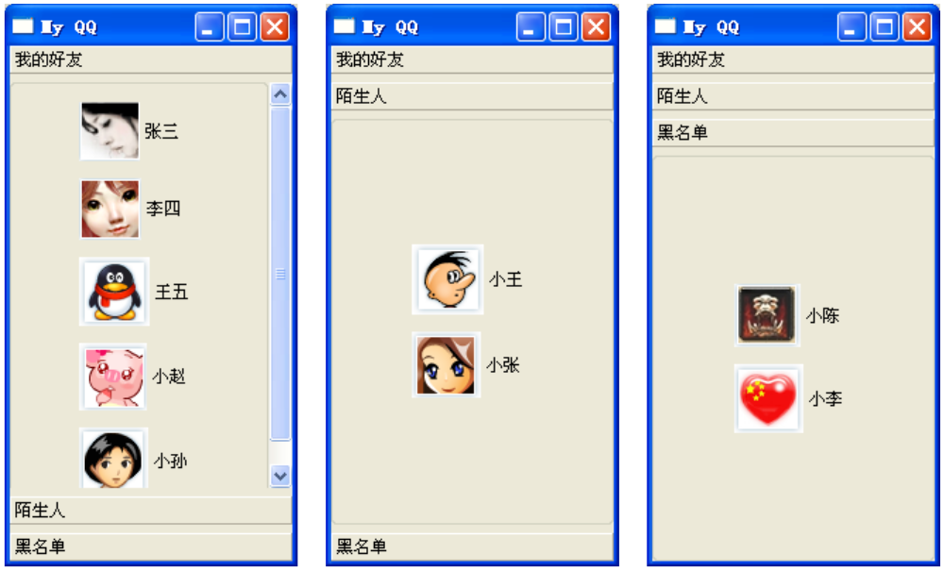
4.7 工具盒类
【例】（难度一般） 通过实现类似QQ抽屉效果的实例来介绍QToolBox类的使用，运行效果如图4.8所示。实例文件见光盘CH402。

Slide 51
4.7 工具盒类
下面介绍实现的具体步骤。
（1）新建Qt Widgets Application（详见1.3.1节），项目名称为“MyQQExample”，基类选择“QDialog”，取消“创建界面”复选框的选中状态。
（2）添加该工程的提供主要显示界面的函数所在的文件，在“MyQQExample”项目名上单击鼠标右键，在弹出的快捷菜单中选择“添加新文件...”菜单项，在弹出的对话框中选择“C++ Class”选项。单击“Choose...”按钮，弹出对话框，在“Base class”后面的下拉列表框中输入基类名“QToolBox”（手工添加），在“Class name”后面的文本框中输入类的名称“Drawer”。
（3）单击“下一步”按钮，单击“完成”按钮，添加“drawer.h”头文件和“drawer.cpp”源文件。

Slide 52
4.7 工具盒类
（4）Drawer类继承自QToolBox类，打开“drawer.h”头文件，定义实例中需要用到的各种窗体控件。具体代码如下：
#include <QToolBox>
#include <QToolButton>
class Drawer : public QToolBox
{
Q_OBJECT
public:
Drawer(QWidget *parent=0,Qt::WindowFlags f=0);
private:
QToolButton *toolBtn1_1;
QToolButton *toolBtn1_2;
QToolButton *toolBtn1_3;
QToolButton *toolBtn1_4;
QToolButton *toolBtn1_5;
QToolButton *toolBtn2_1;
QToolButton *toolBtn2_2;
QToolButton *toolBtn3_1;
QToolButton *toolBtn3_2;
};

Slide 53
4.7 工具盒类
（5）打开“drawer.cpp”源文件，添加代码。
（6）在“drawer.cpp”文件的一开始加入以下头文件：
#include <QGroupBox>
#include <QVBoxLayout>
（7）打开“main.cpp”文件，添加以下代码：
#include "dialog.h"
#include <QApplication>
#include "drawer.h"
int main(int argc, char *argv[])
{
QApplication a(argc, argv);
Drawer drawer;
drawer.show();
return a.exec();
}

Slide 54
4.7 工具盒类
（8）编译运行此程序，此时未看到加载的图片，这是因为图片放置的路径不是默认的，只要将需用到的图片放置到D:\Qt\CH4\CH402\ build-MyQQExample- Desktop_Qt_5_4_0_ MinGW_32bit-Debug文件夹下即可。最后运行该程序，显示效果如图4.8所示。

Slide 55
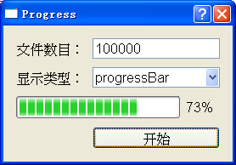
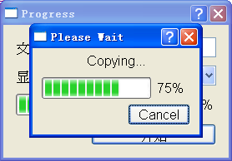
4.8 进度条
【例】（简单） 实现图4.9和图4.10中的显示进度条。实例文件见光盘CH403。

Slide 56
4.8 进度条
具体实现步骤如下。
（1）新建Qt Widgets Application （详见1.3.1节），项目名称为“Progress”，基类选择“QDialog”，类名命名为“ProgressDlg”，取消“创建界面”复选框的选中状态。单击“下一步”按钮，最后单击“完成”按钮，完成该文件工程的建立。
（2）ProgressDlg类继承自QDialog类，打开“progressdlg.h”头文件，添加代码。
（3）构造函数主要完成主界面的初始化工作，包括各控件的创建、布局及信号/槽的连接。打开“progressdlg.cpp”文件，添加代码。
其中，槽函数startProgress()的具体代码。

Slide 57
4.9 调色板与电子钟
4.9.1 QPalette类
在这一小节中详细介绍QPalette类的使用方法，该类有两个基本的概念：一个是ColorGroup，另一个是ColorRole。其中，ColorGroup指的是以下三种不同的状态。
● QPalette::Active：获得焦点的状态。
● QPalette::Inactive：未获得焦点的状态。
● QPalette::Disable：不可用状态。
QPalette类使用最多、最重要的函数是setColor()函数，其原型如下：
void QPalette::setColor(ColorGroup group,ColorRole role,const QColor & color);
对主题颜色进行设置的同时，还区分了状态，即对某个主题在某个状态下的颜色进行了设置：
void QPalette::setColor(ColorRole role,const QColor & color);

Slide 58
4.9.1 QPalette类
QPalette类同时还提供了setBrush()函数，通过画刷的设置对显示进行更改，这样就有可能使用图片而不仅是单一的颜色来对主题进行填充了。Qt之前的版本中有关背景色设置的函数如setBackgroundColor()或前景色设置的函数如setForegroundColor()在Qt 5中都被废止，统一由QPalette类进行管理。例如，setBackgroundColor()函数可由以下语句代替：
xxx->setAutoFillBackground(true);
QPalette p = xxx->palette();

Slide 59
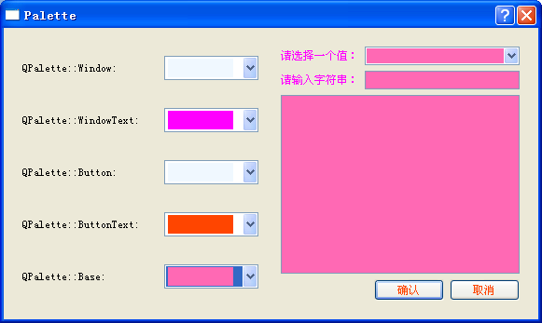
4.9.1 QPalette类
【例】（难度一般） 利用QPalette改变控件颜色的方法。本实例实现的窗体分为两部分：左边部分用于对不同主题颜色的选择，右边部分用于显示选择的颜色对窗体外观的改变。运行效果如图4.11所示。实例文件见光盘CH404。

Slide 60
4.9.1 QPalette类
具体实现步骤如下。
（1）新建Qt Widgets Application （详见1.3.1节），项目名称为“Palette”，基类选择“QDialog”，类名命名为“Palette”，取消“创建界面”复选框的选中状态。单击“下一步”按钮，最后单击“完成”按钮，完成该项目工程的建立。
（2）定义的Palette类继承自QDialog类，打开“palette.h”文件，声明实例中所用到的函数和控件，具体代码。

Slide 61
4.9.1 QPalette类
（3）打开“palette.cpp”文件，添加以下代码：
#include <QHBoxLayout>
#include <QGridLayout>
Palette::Palette(QWidget *parent)
: QDialog(parent)
{
createCtrlFrame();
createContentFrame();
QHBoxLayout *mainLayout =new QHBoxLayout(this);
mainLayout->addWidget(ctrlFrame);
mainLayout->addWidget(contentFrame);
}
createCtrlFrame()函数用于创建颜色选择区。

Slide 62
4.9.1 QPalette类
createContentFrame()函数用于显示选择的颜色对窗体外观的改变，具体代码。
ShowWindow()函数用于响应对背景颜色的选择：
void Palette::ShowWindow()
{
//获得当前选择的颜色值
QStringList colorList = QColor::colorNames();
QColor color = QColor(colorList[windowComboBox->currentIndex()]);
QPalette p = contentFrame->palette(); //(a)
p.setColor(QPalette::Window,color); //(b)
//把修改后的调色板信息应用到contentFrame窗体中，更新显示
contentFrame->setPalette(p);
contentFrame->update();
}

Slide 63
4.9.1 QPalette类
ShowWindowText()函数响应对文字颜色的选择，即对前景色进行设置，具体代码如下：
void Palette::ShowWindowText()
{
QStringList colorList = QColor::colorNames();
QColor color = colorList[windowTextComboBox->currentIndex()];
QPalette p = contentFrame->palette();
p.setColor(QPalette::WindowText,color);
contentFrame->setPalette(p);
}

Slide 64
4.9.1 QPalette类
ShowButton()函数响应对按钮背景色的选择：
void Palette::ShowButton()
{
QStringList colorList = QColor::colorNames();
QColor color =QColor(colorList[buttonComboBox->currentIndex()]);
QPalette p = contentFrame->palette();
p.setColor(QPalette::Button,color);
contentFrame->setPalette(p);
contentFrame->update();
}

Slide 65
4.9.1 QPalette类
ShowButtonText()函数响应对按钮上文字颜色的选择：
void Palette::ShowButtonText()
{
QStringList colorList = QColor::colorNames();
QColor color = QColor(colorList[buttonTextComboBox->currentIndex()]);
QPalette p =contentFrame->palette();
p.setColor(QPalette::ButtonText,color);
contentFrame->setPalette(p);
}

Slide 66
4.9.1 QPalette类
ShowBase()函数响应对可输入文本框背景色的选择：
void Palette::ShowBase()
{
QStringList colorList = QColor::colorNames();
QColor color = QColor(colorList[baseComboBox->currentIndex()]);
QPalette p = contentFrame->palette();
p.setColor(QPalette::Base,color);
contentFrame->setPalette(p);
}

Slide 67
4.9.1 QPalette类
fillColorList()函数用于插入颜色：
void Palette::fillColorList(QComboBox *comboBox)
{
QStringList colorList = QColor::colorNames(); //(a)
QString color; //(b)
foreach(color,colorList) //对颜色名列表进行遍历
{
QPixmap pix(QSize(70,20)); //(c)
pix.fill(QColor(color)); //为pix填充当前遍历的颜色
comboBox->addItem(QIcon(pix),NULL); //(d)
comboBox->setIconSize(QSize(70,20)); //(e)
comboBox->setSizeAdjustPolicy(QComboBox::AdjustToContents);
//(f)
}
}
（4）运行程序，显示效果如图4.11所示。

Slide 68
4.9.2 QTime类
为便于显示，toString()函数的参数需指定转换后时间的显示格式。
● H/h：小时（若使用H表示小时，则无论何时都以24小时制显示小时；若使用h表示小时，则当同时指定AM/PM时，采用12小时制显示小时，其他情况下仍采用24小时制进行显示）。
● m：分钟。
● s：秒钟。
● AP/A：显示AM或PM。
● Ap/a：显示am或pm。
可根据实际显示需要进行格式设置，例如：
hh:mm:ss A 22:30:08 PM
H:mm:s a 10:30:8 pm

Slide 69
4.9.3 【综合实例】：电子时钟
具体实现步骤如下。
（1）新建Qt Widgets Application（详见1.3.1节），项目名称为“Clock”，基类选择“QDialog”，取消“创建界面”复选框的选中状态。
（2）添加该工程的提供主要显示界面的函数所在的文件，在“Clock”项目名上单击鼠标右键，在弹出的快捷菜单中选择“添加新文件...”菜单项，在弹出的对话框中选择“C++ Class”选项，单击“Choose...”按钮，弹出对话框，在“Base class”后面的下拉列表框中输入基类名“QLCDNumber”（手工添加），在“Class name”后面的文本框中输入类的名称“DigiClock”。
（3）单击“下一步”按钮，单击“完成”按钮，添加“digiclock.h”头文件和“digiclock.cpp”源文件。

Slide 70
4.9.3 【综合实例】：电子时钟
（4）DigiClock类继承自QLCDNumber类，该类中重定义了鼠标按下事件和鼠标移动事件以使电子时钟可随意拖曳，同时还定义了相关的槽函数和私有变量。打开“digiclock.h”文件，添加如下代码：
class DigiClock : public QLCDNumber
{
Q_OBJECT
public:
DigiClock(QWidget *parent=0);
void mousePressEvent(QMouseEvent *);
void mouseMoveEvent(QMouseEvent *);
public slots:
void showTime(); //显示当前的时间
private:
QPoint dragPosition; //保存鼠标点相对电子时钟窗体左上角的偏移值
bool showColon; //用于显示时间时是否显示“：”
};

Slide 71
4.9.3 【综合实例】：电子时钟
（5）在DigiClock的构造函数中，完成外观的设置及定时器的初始化工作，打开“digiclock.cpp”文件，添加下列代码：
//添加的头文件
#include <QTimer>
#include <QTime>
#include <QMouseEvent>
DigiClock::DigiClock(QWidget *parent)
:QLCDNumber(parent)
{
/* 设置时钟背景 */ //(a)
QPalette p=palette();
p.setColor(QPalette::Window,Qt::blue);
setPalette(p);
setWindowFlags(Qt::FramelessWindowHint); //(b)
setWindowOpacity(0.5); //(c)
QTimer *timer=new QTimer(this); //新建一个定时器对象
connect(timer,SIGNAL(timeout()),this,SLOT(showTime())); //(d)
timer->start(1000); //(e)
showTime(); //初始时间显示
resize(150,60); //设置电子时钟显示的尺寸
showColon=true; //初始化
}

Slide 72
4.9.3 【综合实例】：电子时钟
槽函数showTime()完成电子钟的显示时间的功能。具体代码如下：
void DigiClock::showTime()
{
QTime time=QTime::currentTime(); //(a)
QString text=time.toString("hh:mm"); //(b)
if(showColon) //(c)
{
text[2]=':';
showColon=false;
}
else
{
text[2]=' ';
showColon=true;
}
display(text); //显示转换好的字符串时间
}

Slide 73
4.9.3 【综合实例】：电子时钟
（6）通过执行鼠标按下事件响应函数mousePressEvent(QMouseEvent*)和鼠标移动事件响应函数mouseMoveEvent(QMouseEvent*)的重定义，可以实现用鼠标在桌面上随意拖曳电子时钟。
以上函数的具体代码。

Slide 74

4.9.3 【综合实例】：电子时钟
（7）在“main.cpp”文件中添加以下代码：
#include "digiclock.h"
int main(int argc, char *argv[])
{
QApplication a(argc, argv);
DigiClock clock;
clock.show();
return a.exec();
}
（8）运行程序，显示效果如图4.12所示。

Slide 75
4.10 可扩展对话框
● 在整个对话框的构造函数中调用。
layout->setSizeConstraint(QLayout::SetFixedSize);
这个设置保证了对话框的尺寸保持相对固定，始终保持各个控件组合的默认尺寸。在扩展部分显示时，对话框尺寸根据需要显示的控件进行扩展调整；而在扩展部分隐藏时，对话框尺寸又恢复至初始状态。
● 切换按钮的实现。整个窗体可扩展的工作都是在此按钮所连接的槽函数中完成的。

Slide 76
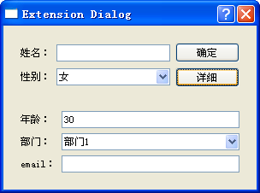
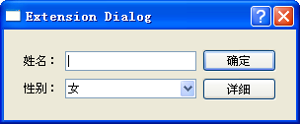
4.10 可扩展对话框
【例】（难度一般） 简单地填写资料。通常情况下，只需填写姓名和性别。若有特殊需要，还需填写更多信息时，则切换至完整对话窗体，运行效果如图4.13所示。实例文件见光盘CH406。

Slide 77
4.10 可扩展对话框
具体实现步骤如下。
（1）新建Qt Widgets Application （详见1.3.1节），项目名称为“ExtensionDlg”，基类选择“QDialog”，类名命名为“ExtensionDlg”，取消“创建界面”复选框的选中状态。单击“下一步”按钮，最后单击“完成”按钮，完成该项目工程的建立。
（2）ExtensionDlg类继承自QDialog，打开“extensiondlg.h”头文件，具体代码如下：
#include <QDialog>
class ExtensionDlg : public QDialog
{
Q_OBJECT
public:
ExtensionDlg(QWidget *parent = 0);
~ExtensionDlg();
private slots:
void showDetailInfo();
private:
void createBaseInfo(); //实现基本对话窗体部分
void createDetailInfo(); //实现扩展窗体部分
QWidget *baseWidget; //基本对话窗体部分
QWidget *detailWidget; //扩展窗体部分
};

Slide 78
4.10 可扩展对话框
（3）打开“extensiondlg.cpp”源文件，添加以下代码：
#include <QVBoxLayout>
#include <QLabel>
#include <QLineEdit>
#include <QComboBox>
#include <QPushButton>
#include <QDialogButtonBox>
#include <QHBoxLayout>
ExtensionDlg::ExtensionDlg(QWidget *parent)
: QDialog(parent)
{
setWindowTitle(tr("Extension Dialog")); //设置对话框的标题栏信息
createBaseInfo();
createDetailInfo();
QVBoxLayout *layout =new QVBoxLayout(this); //布局
layout->addWidget(baseWidget);
layout->addWidget(detailWidget);
layout->setSizeConstraint(QLayout::SetFixedSize); //(a)
layout->setSpacing(10);
}

Slide 79
4.10 可扩展对话框
createBaseInfo()函数完成基本信息窗体部分的构建，其中，连接实现切换功能的“详细”按钮DetailBtn的clicked()信号与槽函数showDetailInfo()以便实现对话框的可扩展，其具体实现代码。
createDetailInfo()函数实现详细信息窗体部分detailWidget的构建，并在函数的最后调用hide()隐藏此部分窗体，实现代码。

Slide 80
4.10 可扩展对话框
showDetailInfo()函数完成窗体扩展切换工作，在用户单击DetailBtn时调用此函数，首先检测detailWidget窗体处于何种状态。若此时是隐藏状态，则应用show()函数显示detailWidget窗体，否则调用hide()函数隐藏detailWidget窗体。其具体实现代码如下：
void ExtensionDlg::showDetailInfo()
{
if(detailWidget->isHidden())
detailWidget->show();
else detailWidget->hide();
}
（4）运行程序，显示效果如图4.13所示。

Slide 81

4.11 不规则窗体
【例】（简单） 不规则窗体的实现方法。具体实现一个蝴蝶图形外沿形状的不规则形状对话框，也可以在不规则窗体上放置按钮等控件，可以通过鼠标左键拖曳窗体，鼠标右键关闭窗体。具体实现代码见光盘CH407，运行效果如图4.14所示。

Slide 82
4.11 不规则窗体
（1）新建Qt Widgets Application（详见1.3.1节），项目名称为“ShapeWidget”，基类选择“QWidget”，类名命为名“ShapeWidget”，取消“创建界面”复选框的选中状态。单击“下一步”按钮，最后单击“完成”按钮，完成该项目工程的建立。
（2）不规则窗体类ShapeWidget继承自QWidget类，为了使不规则窗体能够通过鼠标随意拖曳，在该类中重定义了鼠标事件mousePressEvent()、mouseMoveEvent()及绘制函数paintEvent()，打开“shapewidget.h”头文件，添加如下代码：
class ShapeWidget : public QWidget
{
Q_OBJECT
public:
ShapeWidget(QWidget *parent = 0);
~ShapeWidget();
protected:
void mousePressEvent(QMouseEvent *);
void mouseMoveEvent(QMouseEvent *);
void paintEvent(QPaintEvent *);
private:
QPoint dragPosition;
};

Slide 83
4.11 不规则窗体
（3）打开“shapewidget.cpp”文件，ShapeWidget的构造函数部分是实现不规则窗体的关键，添加的具体代码如下：
//添加的头文件
#include <QMouseEvent>
#include <QPainter>
#include <QPixmap>
#include <QBitmap>
ShapeWidget::ShapeWidget(QWidget *parent)
: QWidget(parent)
{
QPixmap pix; //新建一个QPixmap对象
pix.load("16.png",0,Qt::AvoidDither|Qt::ThresholdDither|Qt:: ThresholdAlphaDither); //(a)
resize(pix.size()); //(b)
setMask(QBitmap(pix.mask())); //(c)
}

Slide 84
4.11 不规则窗体
鼠标移动响应函数mouseMoveEvent(QMouseEvent *)，首先判断当前鼠标状态，调用event->buttons()返回鼠标的状态，若为左键则调用QWidget的move()函数将窗体移动至鼠标当前点。由于move()函数的参数指的是窗体的左上角的位置，因此要使用鼠标当前点的位置减去相对窗体左上角的偏移值dragPosition。具体的实现代码。
重画函数paintEvent()主要完成在窗体上绘制图片的工作。此处为方便显示在窗体上绘制的是用来确定窗体外形的PNG图片。具体实现代码如下：
void ShapeWidget::paintEvent(QPaintEvent *event)
{
QPainter painter(this);
painter.drawPixmap(0,0,QPixmap("16.png"));
}
（4）选择“构建”→“构建项目"ShapeWidget"”菜单项，将事先准备的图片16.png复制到项目D:\Qt\CH4\CH407\build-ShapeWidget-Desktop_Qt_5_4_0_ MinGW_32bit-Debug 目录下，运行程序，显示效果如图4.14所示。

Slide 85
4.12 程序启动画面（QSplashScreen）
【例】（简单） 程序启动画面（QSplashScreen）的使用方法。当运行程序时，在显示屏的中央出现一个启动画面，经过一段时间，应用程序完成初始化工作后，启动画面隐去，出现程序的主窗口界面。实例文件见光盘CH408。
具体实现方法如下。
（1）新建Qt Widgets Application（详见1.3.1节），项目名称为“SplashSreen”，基类选择“QMainWindow”，类名命名为“MainWindow”，取消“创建界面”复选框的选中状态。单击“下一步”按钮，最后单击“完成”按钮，完成该项目工程的建立。

Slide 86
4.12 程序启动画面（QSplashScreen）
（2）主窗体MainWindow类继承自QMainWindow类，模拟一个程序的启动，打开“mainwindow.h”头文件，自动生成的代码如下：
#ifndef MAINWINDOW_H
#define MAINWINDOW_H
#include <QMainWindow>
class MainWindow : public QMainWindow
{
Q_OBJECT
public:
MainWindow(QWidget *parent = 0);
~MainWindow();
};
#endif // MAINWINDOW_H

Slide 87
4.12 程序启动画面（QSplashScreen）
（3）打开“mainwindow.cpp”源文件，添加如下代码：
//添加的头文件
#include <QTextEdit>
#include <windows.h>
MainWindow::MainWindow(QWidget *parent)
: QMainWindow(parent)
{
setWindowTitle("Splash Example");
QTextEdit *edit=new QTextEdit;
edit->setText("Splash Example!");
setCentralWidget(edit);
resize(600,450);
Sleep(1000); //(a)
}

Slide 88
4.12 程序启动画面（QSplashScreen）
（4）启动画面主要在main()函数中实现，打开“main.cpp”文件，添加以下加黑代码：
#include "mainwindow.h"
#include <QApplication>
#include <QPixmap>
#include <QSplashScreen>
int main(int argc, char *argv[])
{
QApplication a(argc, argv); //创建一个QApplication对象
QPixmap pixmap("Qt.png"); //(a)
QSplashScreen splash(pixmap); //(b)
splash.show(); /显示此启动图片
a.processEvents(); //(c)
MainWindow w; //(d)
w.show();
splash.finish(&w); //(e)
return a.exec();
}

Slide 89
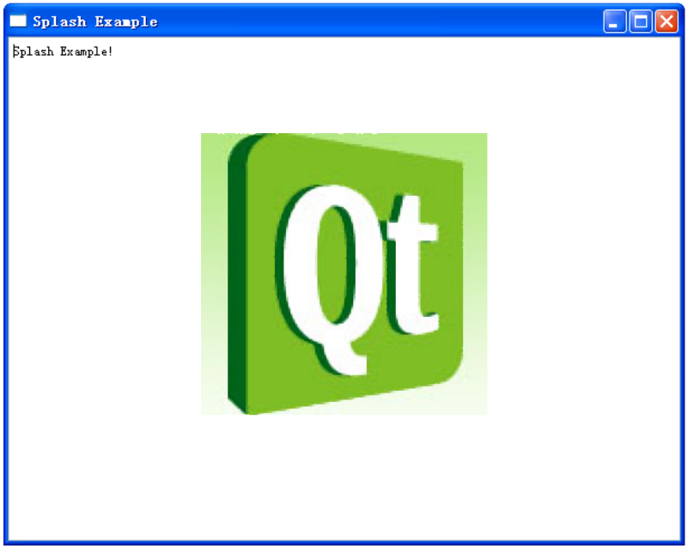
4.12 程序启动画面（QSplashScreen）
（5）选择“构建”→“构建项目"SplashSreen"”菜单项，将事先准备好的图片Qt.png复制到项目D:\Qt\CH4\CH408\build-SplashSreen-Desktop_Qt_5_4_0_ MinGW_32bit-Debug目录下，运行程序，启动效果如图4.15所示。

